Slide 1
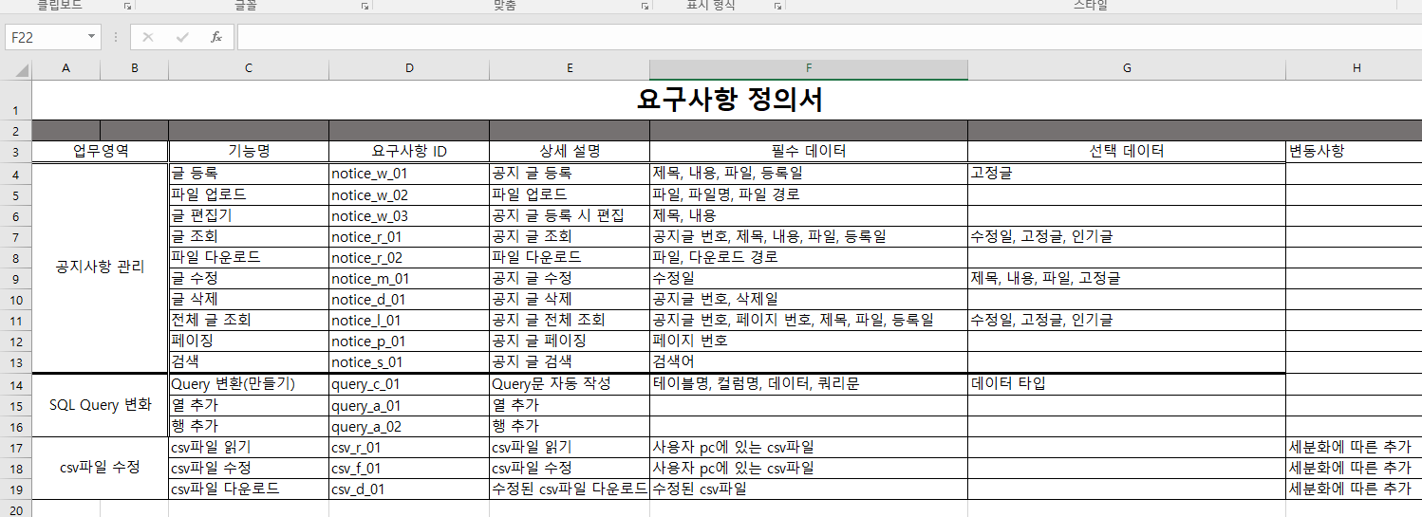

Slide 2
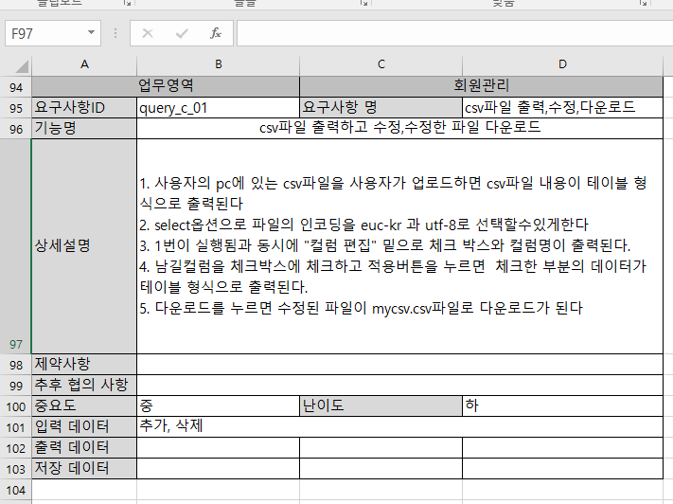
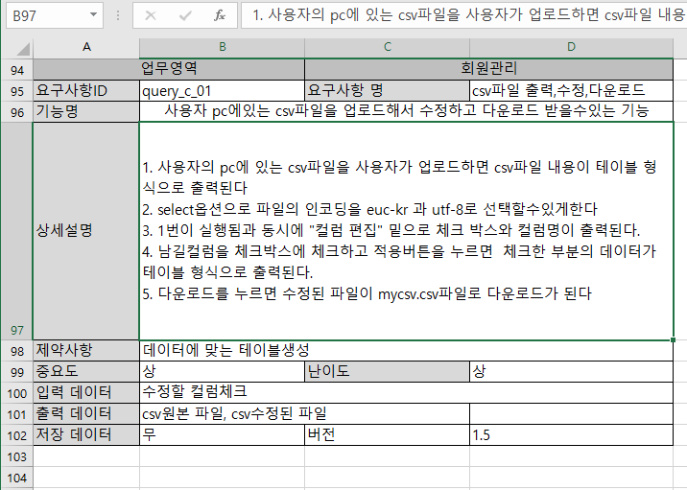

Slide 3
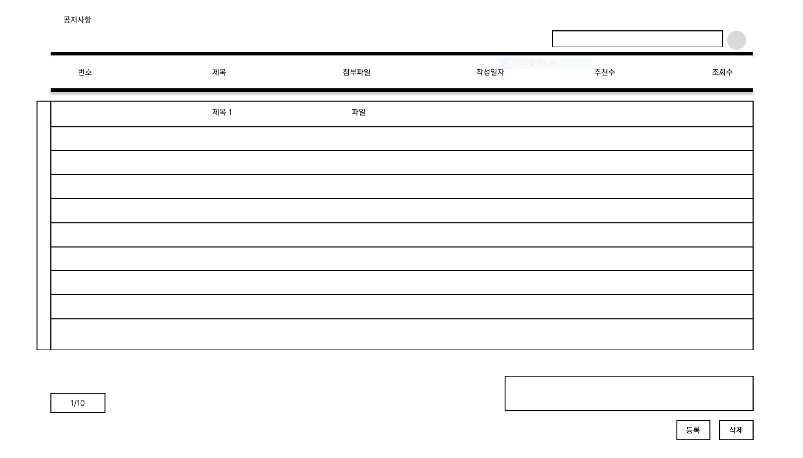
1
1
1. 검색기능: 제목을 기준으로 검색
그에 맞는 데이터가 번호순으로 정렬
2. 첨부파일: 파일을 클릭하면 다운로드 실행
3. 제목: 클릭시 read페이지로 이동
4. 페이징: 클릭시 다음페이지로이동
first, last 버튼클릭시 첫번째페이지,
마지막페이지로 이동
5. 공지글 등록버튼: 공지글 작성페이지로
이동
6. 공지글 삭제: 버튼 클릭시 6-1에 체크박스 출력되며 선택완료후 삭제버튼 다시 클릭하면 삭제실행
3
2
6-1
3
2
4
4
5
6
7
복구

Slide 4
화면설계타이틀
1. 업로드 버튼을 누르면 사용자의 pc에서 선택한 csv파일을
업로드 할수있다
출력 버튼을 누르면 업로드한 csv파일을 5번구간에 출력해
준다
3. 업로드를 하고 출력버튼을 누르면 csv파일에 있는 컬럼의수만큼 컬럼과 체크박스가 출력되고 체크박스에 체크를 통해 원하는컬럼을 수정가능
4. 3번의 편집이 종료되고 적용버튼을 누른다면 수정된 결과물이 6번칸에 출력되게 한다
5. 다운로드 버튼을 누르게되면 수정한 출력물을 ‘mycsv’라는 이름으로 다운로드 되게한다.
파일불러오기타이틀
컬럼편집타이틀
업로드버튼
2
3
1
출력버튼
편집구간
4
적용버튼
5
6
원본파일출력물
수정한파일출력물
7
다운로드

